Slide 1
Презентация к круглому столу «Твоё «НЕТ» имеет значение»
Учитель МХК ГБОУ СОШ №307 Адмиралтейского района Чижова Марина Георгиевна
2019 год

Slide 3
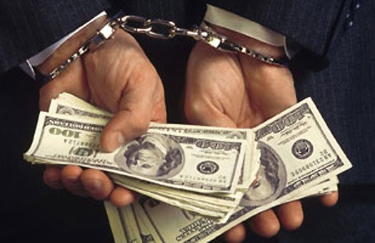

Slide 4
Что такое коррупция ?

Slide 5
Корру́пция
(от лат. corrumpere — растлевать, лат. corruptio — подкуп, порча) — термин, обозначающий обычно
использование должностным лицом своих властных полномочий и доверенных ему прав в целях личной выгоды, противоречащее законодательству и моральным установкам.
Коррупцией называют также подкуп должностных лиц, их продажность.
Характерным признаком коррупции является конфликт между действиями должностного лица и интересами его работодателя либо конфликт между действиями выборного лица и интересами общества. Многие виды коррупции аналогичны мошенничеству, совершаемому должностным лицом, и относятся к категории преступлений против государственной власти.

Slide 6
Почему коррупция-
это
плохо?

Slide 7
Согласно макроэкономическим и политэкономическим исследованиям,
коррупция является крупнейшим препятствием к экономическому росту и развитию, способным поставить под угрозу любые преобразования.
В большинстве европейских стран коррупция уголовно наказуема.

Slide 8
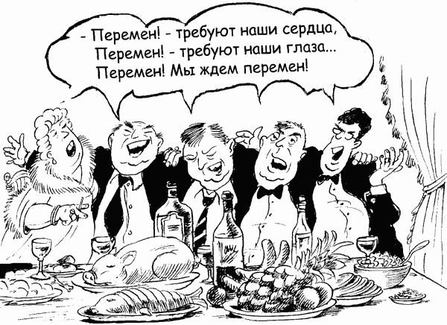

Slide 9
Согласно российскому законодательству,
коррупция — это…

Slide 10
Согласно российскому законодательству,
коррупция — это злоупотребление служебным положением, дача взятки, получение взятки, злоупотребление полномочиями, коммерческий подкуп либо иное незаконное использование физическим лицом своего должностного положения вопреки законным интересам общества и государства в целях получения выгоды в виде денег, ценностей, иного имущества или услуг имущественного характера, иных имущественных прав для себя или для третьих лиц либо незаконное предоставление такой выгоды указанному лицу другими физическими лицами; а также совершение указанных деяний от имени или в интересах юридического лица.

Slide 11
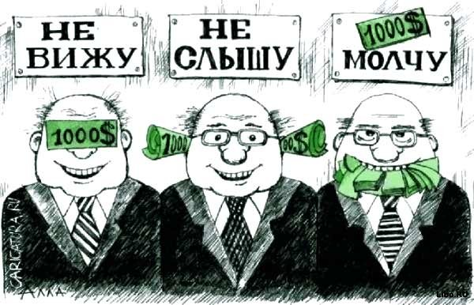

Slide 12
Как наказывается коррупция?

Slide 13
Ратифицированная Россией европейская Уголовно-правовая конвенция о коррупции (англ. Criminal Law Convention on Corruption) относит коррупцию к уголовным преступлениям физических и юридических лиц.
По состоянию на 2010 год в России за одно и то же коррупционное преступление можно получить наказание и по Кодексу об административных правонарушениях, и по Уголовному кодексу.

Slide 14
Как давно общество борется с коррупцией ?

Slide 15
Первым правителем, о котором сохранилось упоминание как о борце с коррупцией, был Уруинимгина — шумерский царь города-государства Лагаша во второй половине XXIV века до н. э.
Несмотря на показательные и часто жестокие наказания за коррупцию, борьба с ней не приводила к желаемым результатам. В лучшем случае удавалось предотвратить наиболее опасные преступления, однако на уровне мелкой растраты и взяток коррупция носила массовый характер. Первый трактат с обсуждением коррупции — «Артха-шастра» — опубликовал под псевдонимом Каутилья один из министров Бхараты (Индии) в IV веке до н. э.
В нём он сделал пессимистичный вывод, что «имущество царя не может быть, хотя бы в малости, не присвоено ведающими этим имуществом».

Slide 16
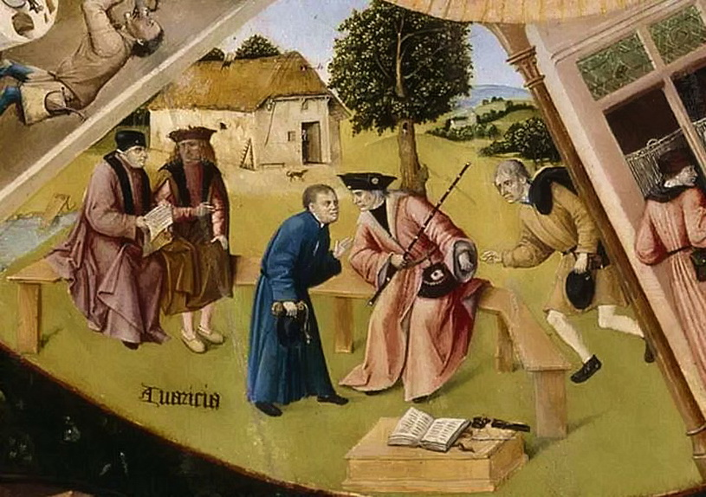
алчность — подкуп судьи, от решения которого зависит судьба человека

Slide 17
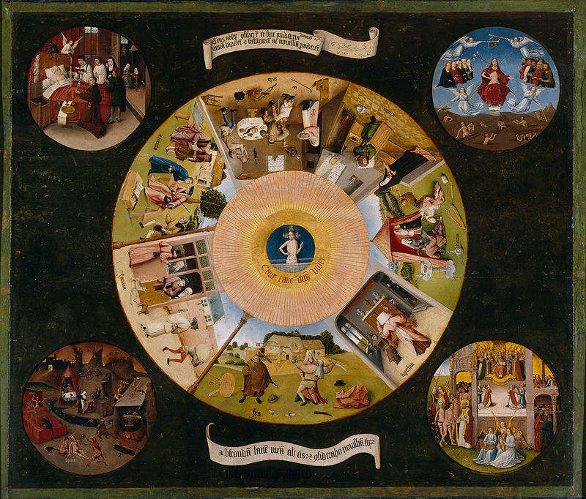
Иероним Босх Семь смертных грехов
1475—1480 Доска, масло. 120 × 150 см
Прадо, Мадрид

Slide 18
Особую озабоченность вызывала продажность судей, поскольку она приводила к незаконному перераспределению собственности и желанию решить спор вне правового поля. Не случайно ведущие религии из всех видов коррупции осуждают в первую очередь подкуп судей:
«Даров не принимай, ибо дары слепыми делают зрячих и превращают дело правых» (Исх.23:8, см. также Втор.16:19);
«Не присваивайте незаконно имущества друг друга и не подкупайте судей, чтобы намеренно присвоить часть собственности других людей» (Коран 2:188)

Slide 19
С чем связано усиление борьбы с коррупцией
на западе?

Slide 20
Начиная с конца XVIII века на Западе в отношении общества к коррупции наступил перелом. Либеральные преобразования проходили под лозунгом, что государственная власть существует для блага людей ей подвластных, и поэтому подданные содержат правительство в обмен на неукоснительное соблюдение чиновниками законов. В частности, согласно Конституции США, принятой в 1787 г., получение взятки является одним из двух явным образом упомянутых преступлений, за которые Президенту США может быть объявлен импичмент. Общество начало оказывать всё больше влияние на качество работы государственного аппарата. По мере усиления политических партий и государственного регулирования, растущую озабоченность стали вызывать эпизоды сговора политической элиты и крупного бизнеса. Тем не менее, уровень коррупции в развитых странах на протяжении XIX—XX веков уменьшился по сравнению с остальным миром

Slide 21
Почему снова возобновилась борьба ?

Slide 22
Глобализация привела к тому, что коррупция в одной стране стала негативно сказываться на развитии многих стран. При этом страны с наиболее высоким уровнем коррупции более не ограничивались третьим миром: либерализация в бывших социалистических странах в 1990-е гг. сопровождалась вопиющими должностными злоупотреблениями. В своём выпуске от 31 декабря 1995 г. газета «Financial Times» объявила 1995 год «годом коррупции».
Для пропаганды знаний о коррупции ООН учредила Международный день борьбы с коррупцией (9 декабря).

Slide 23
Виды коррупции
Бытовая коррупция порождается взаимодействием рядовых граждан и чиновников. В неё входят различные подарки от граждан и услуги должностному лицу и членам его семьи. К этой категории также относится кумовство (непотизм).
Деловая коррупция возникает при взаимодействии власти и бизнеса. Например, в случае хозяйственного спора, стороны могут стремиться заручиться поддержкой судьи с целью вынесения решения в свою пользу.
Коррупция верховной власти относится к политическому руководству и верховным судам в демократических системах. Она касается стоящих у власти групп, недобросовестное поведение которых состоит в осуществлении политики в своих интересах и в ущерб интересам избирателей.

Slide 24
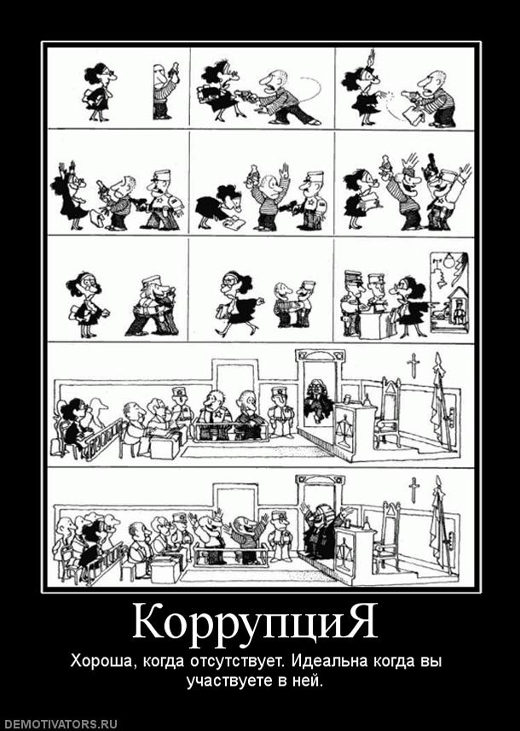

Slide 25
Кто заинтересован в коррупции?

Slide 26
Распространение коррупции среди чиновников приводит к тому, что в ней оказываются заинтересованными и подчинённые, и начальники. Оценка потенциальной выгоды и рисков, связанных с коррупцией, в упрощённой форме описывается следующей моделью

Slide 27
Начальник
плюсы
1)Процент от взяток подчинённых — стабильный доход
2)Нет непосредственного участия в даче взятки
3)Меньше вероятность, что подчинённый сам выдаст
минусы
1)Если подчинённого поймают — тот может выдать начальника
2)Организованная группа — отягчающее обстоятельство

Slide 29
Подчинённый
Плюсы
1)Шире возможности — больше взятки
2)Под покровительством начальника брать взятки безопаснее
Минусы
1)Организованная группа — отягчающее обстоятельство
2)Отдаёт процент от взяток

Slide 31
Одним из основных путей коррупционного обогащения для бюрократии, в особенности для верховной политической элиты, являются
государственные расходы.
Инвестиционные проекты во многом определяются решениями, которые высшие чиновники принимают по своему усмотрению. Крупные инвестиционные проекты (в особенности, с участием иностранных корпораций) часто предполагают передачу монопольных прав победителю конкурса, что сулит чиновникам особенно большие взятки. Некоторые проекты создаются специально для того, чтобы определённые группы получали ренту («государственную ренту») от тех, кто назначен в качестве исполнителя проекта.
Государственные закупки, как правило, предполагают выбор объективно лучшего предложения из нескольких на основе конкурса, однако иногда чиновник может обеспечить победу продавца, пообещавшего наибольшие «комиссионные» («откат») со сделки. Для этого ограничивается участие в конкурсе, его правила полностью не объявляются и т. п. В результате закупки осуществляются по завышенной цене.

Slide 33
Внебюджетные счета часто создаются с легитимной целью (пенсионные, дорожные фонды и др.) Однако в некоторых фондах, например, для помощи инвалидам, доходы могут значительно превышать реальные расходы, что стимулирует желание у некоторых чиновников присвоить «излишки». Наоборот, в случае дефицита чиновники часто решают по своему усмотрению, кому в итоге достанутся деньги. В некоторых странах, средства, полученные через иностранную помощь или от продажи природных ресурсов, направляются в специальные фонды, которые менее прозрачны и хуже контролируются, чем бюджетные деньги. В силу ежеминутных колебаний цен на товары, определить истинную сумму транзакции и величину отчислений в такие фонды непросто, что позволяет часть денег перенаправлять в карманы чиновников.

Slide 35
Вред от коррупции

Slide 36
Вред от коррупции
Эмпирические данные показывают, что коррупция вызывает:
неэффективное распределение и расходование государственных средств и ресурсов;
неэффективность коррупционных финансовых потоков с точки зрения экономики страны;
потери налогов, когда налоговые органы присваивают себе часть налогов;
потери времени из-за чинимых препятствий, снижение эффективности работы государственного аппарата в целом;
разорение частных предпринимателей;

Slide 37
снижение инвестиций в производство, замедление экономического роста;
понижение качества общественного сервиса;
нецелевое использование международной помощи развивающимся странам, что резко снижает её эффективность;
неэффективное использование способностей индивидов: вместо производства материальных благ люди тратят время на непродуктивный поиск ренты;
рост социального неравенства;
усиление организованной преступности — банды превращаются в мафию;
ущерб политической легитимности власти;
снижение общественной морали.

Slide 38
Пути преодоления коррупции ?
В чем состоит сложность?

Slide 39
Консервативность закона.
На практике инструкции меняются значительно медленнее, чем внешние условия. Поэтому они оставляют место для действий по своему усмотрению, поскольку иначе система управления становится совершенно негибкой, и несоответствие жёстких норм реалиям способно полностью остановить работу. Однако это означает, что в непредусмотренной законом, ситуации администратор может начать руководствоваться наиболее выгодной рентой.
Невозможность всеохватывающего контроля.
Надзор требует затрат, но кроме того, чрезмерно жёсткий контроль наносит удар по качеству управленческого персонала и приводит к оттоку творчески мыслящих кадров.

Slide 40
Информационное обеспечение граждан.
Данный метод включает в себя анализ законов с тем, чтобы, проанализировав закон, чётко, лаконично и доходчиво объяснить гражданам в чём заключаются их права и обязанности, какие нарушения что должны за собой повлечь, как проходит судебная процедура и что в ней учитывается. Зная всё это, граждане будут увереннее вести себя, оказавшись один на один с подталкивающим их к даче взятки чиновником.

Slide 41
Открытость ведомственных систем. Прозрачность происходящих внутри ведомств операций и надлежащий гражданский контроль может быть реализован через публикацию и открытое обсуждение внутриведомственных документов в общедоступной сети Интернет, что способно серьёзно пошатнуть фундамент коррупции.
Однако такие механизмы ограничены чрезмерно жёсткими нормативами по охране коммерческой тайны или их применение в некоторых ведомствах связано с необходимостью обеспечения дополнительных мер по защите персональных данных граждан и секретных сведений в оборонных ведомствах и организациях. Серьёзную проблему для внедрения открытых информационных систем представляет низкая компетентность чиновников, которые не только не в курсе преимуществ свободных лицензий, но и не способны включить в государственные контракты требования об обязательном предоставлении открытого доступа для чтения к системам управления версиями разрабатываемых на деньги налогоплательщика программных продуктов.

Slide 42
Социальное обеспечение чиновников. Первоклассное медицинское обслуживание, беспроцентные кредиты для покупки недвижимости, большая пенсия — всё это равносильно повышению заработной платы в государственном секторе, и следовательно, увеличивает потери чиновника в случае, если его поймают на коррупционной деятельности. Судя по исследованиям, эта мера не оказывает немедленного воздействия на коррупцию, однако способствует повышению качества бюрократии с течением времени.

Slide 43
Объективные трудности
Суть проблемы при борьбе с коррупцией сформулировал Джеймс Мэдисон: «Если бы людьми правили ангелы, ни в каком надзоре над правительством — внешнем или внутреннем — не было бы нужды. Но при создании правления, в котором люди будут ведать людьми, главная трудность состоит в том, что в первую очередь надо обеспечить правящим возможность надзирать над управляемыми; а вот вслед за этим необходимо обязать правящих надзирать за самими собой» («Федералист», № 51) .
Одним из важнейших сдерживающих факторов для коррупции является уголовное законодательство.

Slide 44
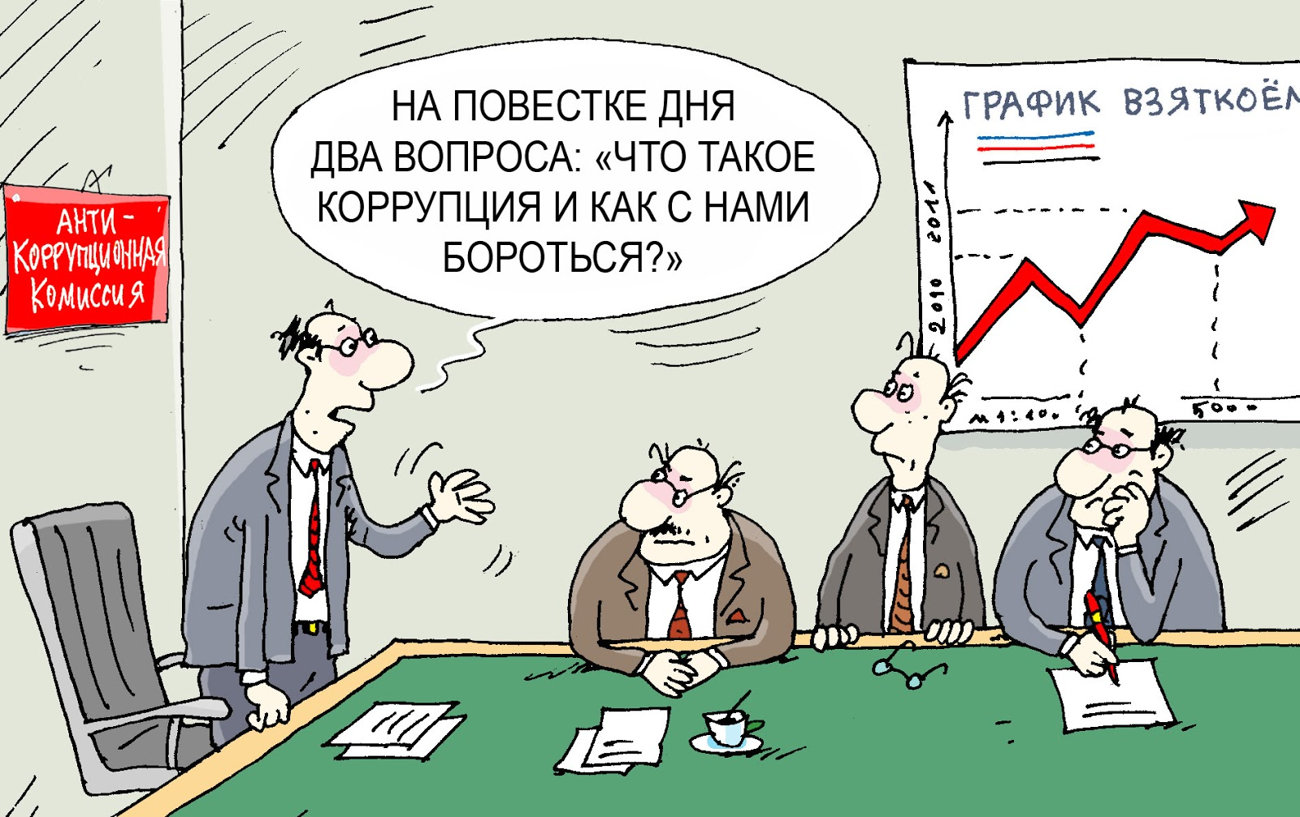

Slide 45
Кто виноват ? Тот кто берет или
тот кто дает?

Slide 47
Другая трудность, в особенности проявляющаяся при масштабной коррупции, когда большинство частных лиц дают взятки, известна в психологии и теории игр как «дилемма заключённого». С одной стороны, если все лица перестанут давать взятки, то они все от этого выиграют. Однако если только одно частное лицо откажется от взяток, то оно поставит себя в крайне невыгодные условия.
Наконец, серьёзной проблемой является упомянутая выше устойчивость коррупционных рынков.

Slide 50
Шведская стратегия борьбы с коррупцией
До середины XIX века в Швеции коррупция процветала. Одним из следствий модернизации страны стал комплекс мер, нацеленных на устранение меркантилизма. С тех пор государственное регулирование касалось больше домашних хозяйств, чем фирм, и было основано на стимулах (через налоги, льготы и субсидии), нежели на запретах и разрешениях. Был открыт доступ к внутренним государственным документам и создана независимая и эффективная система правосудия. Одновременно шведский парламент и правительство установили высокие этические стандарты для администраторов и стали добиваться их исполнения. Спустя всего несколько лет честность стала социальной нормой среди бюрократии. Зарплаты высокопоставленных чиновников поначалу превышали заработки рабочих в 12—15 раз, однако с течением времени эта разница снизилась до двукратной. На сегодняшний день Швеция по-прежнему имеет один из самых низких уровней коррупции в мире.

Slide 51
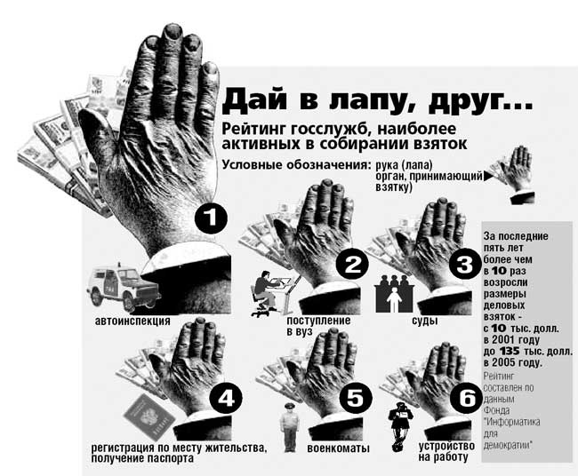

Slide 52
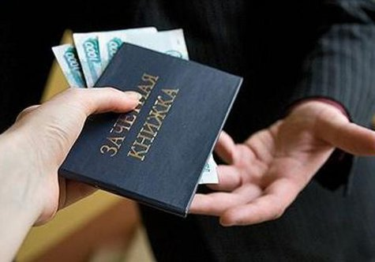

Slide 53
Коррупция в вузах: объективные причины явления
Как нестранно, в России взяточничество наиболее распространено в образовании и медицине. Коррупция в вузах - масштабная проблема, с которой активно борются по всей России.
Причины и предпосылки коррупции в вузах
Объективной причиной такого явления, как коррупция зачастую называют неоправданно низкие заработные платы преподавателей. Посудите сами: профессор получает около 30000 рублей, доцент – в пределах 20 000, а среднестатистический преподаватель и вовсе не имеет зарплаты, превышающей 15 000 рублей. Естественно, за такие деньги практически невозможно достойно содержать себя и свою семью. Именно поэтому преподаватели ищут «дополнительный» заработок, вариантов которого, к слову, немало. В зависимости от занимаемой должности, авторитета и значимости в коллективе преподаватель может и «помочь» поступить в вуз, и сдать нелегкий зачет или важный экзамен, и получить диплом. Конечно, не все преподаватели готовы брать взятки. Однако число честных людей в вузах постепенно уменьшается.
Также и студентам стало значительно проще заплатить определенную сумму за зачет, чем разобраться в, зачастую, профильном предмете. Ведь, к сожалению, многим студентам нужна корочка, а не знания и навыки.

Slide 54
Борьба с коррупцией
В США не так давно был использован интересный метод борьбы со взяточничеством: была проведена социальная реформа. Благодаря которой у госслужащих появилась мотивация для честной и безупречной работы. То есть зарплата и социальный пакет стали напрямую зависеть не только от времени работы, но и от честности рабочего. Однако, к сожалению, на данном этапе достойное поощрение ученым и преподавателем наше государство не может гарантировать.
Таким образом, остаются лишь менее эффективные меры – это карательные. Важно понимать, что штрафы ни коим образом не изменят ситуацию, поскольку коррупция в вузах приносит хороший доход. Действенными мерами могут быть лишь реальные сроки заключения с конфискацией имущества.

Slide 55
